Slide 1
Dług
Moralitet o sile zła
#polskigola
Magdalena Fijarczyk

Slide 2
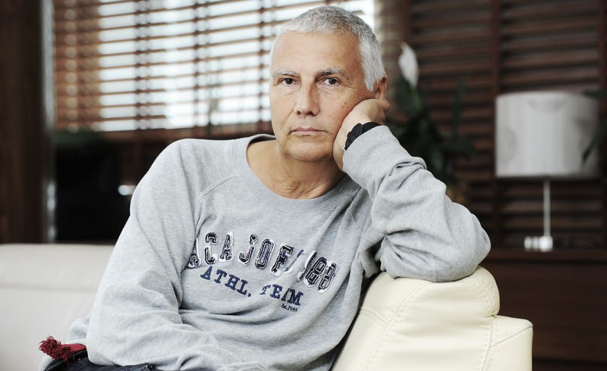
Krzysztof Krauze 1953 - 2014
Absolwent słynnej szkoły filmowej łódzkiej.
Współpracował z SE-MA-FOR-em, Torem i studiem im. K. Irzykowskiego, Europejską Akademią Filmową i był prezesem Rady PISF.
Miał doświadczenie w dokumencie, animacji i wielu innych formach.

Slide 3
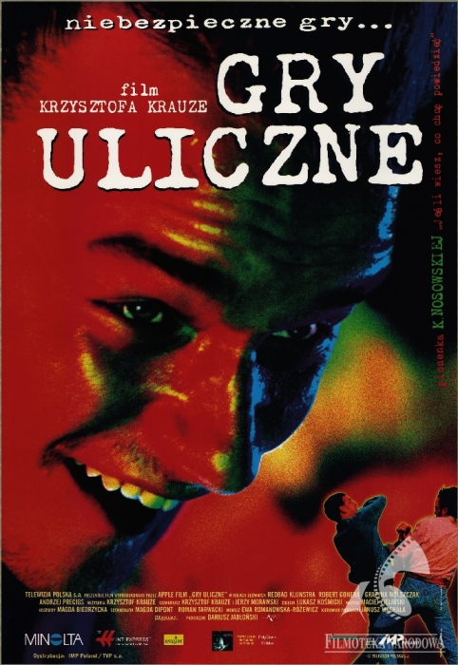
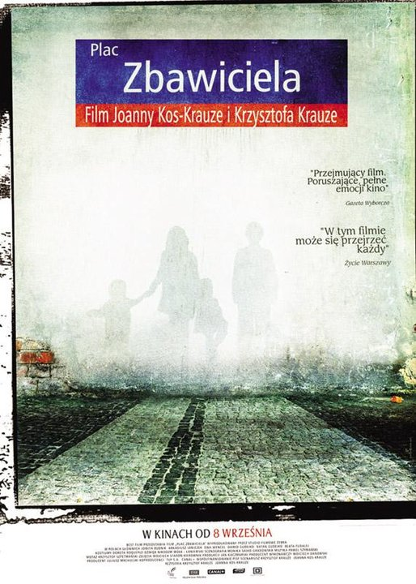
Filmografia
1988 – Nowy Jork, czwarta rano
1996 – Gry uliczne
1999 – Dług
2004 – Mój Nikifor
2006 – Plac Zbawiciela
2013 – Papusza

Slide 4
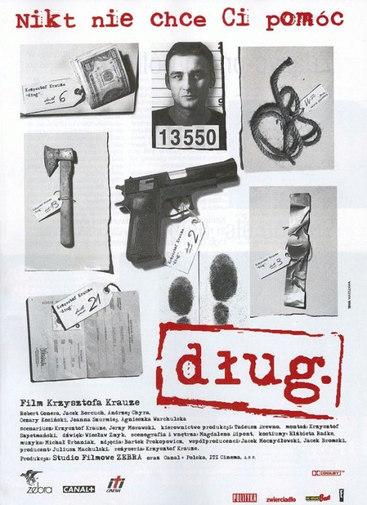
Dług
Oparty na faktach z historii Artura Brylińskiego (Adam) i Sławomira Sikory (Stefan). Potrzebowali gotówki na sprowadzenie pierwszej partii towaru i kiedy bank odmówił im kredytu, nawiązali kontakt z Grzegorzem Gmitrzakiem. Ten nie wywiązał się z obietnicy, zażądał natomiast zwrotu fikcyjnego długu, jako rekompensaty za swój stracony czas. Gdy odmówili zapłaty, zastosował cały arsenał środków zastraszania. Bezbronni, żyjący w ciągłym napięciu i lęku mężczyźni zabili ze szczególnym okrucieństwem dwóch szantażujących ich bandytów - Grzegorza Gmitrzaka (Gerarda) i jego ochroniarza Mariusza Kłosa (Młodego). Po kilku dniach sami zgłosili się na policję.
Sprawa była szeroko komentowana w mediach.
Sławomira Sikorę ułaskawił prezydent A. Kwaśniewski, Artura Brylińskiego zwolnił po 9 latach z obowiązku odsiadki minister Z. Ziobro; prezydent L. Kaczyński odmówił jego ułaskawienia. Ułaskawił go dopiero prezydent B. Komorowski.

Slide 5
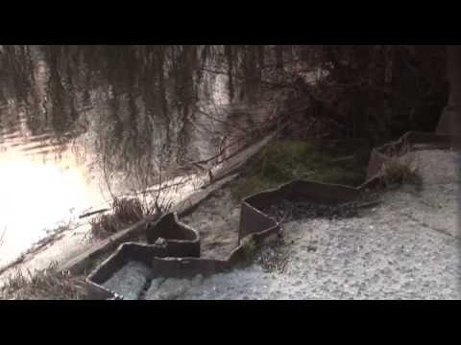
Komentarz Bogusława Wołoszańskiego

Slide 6
Dług
Główni twórcy: | Obsada:
Krzysztof Krauze – reżyseria, scenariusz Jerzy Morawski – scenariusz Michał Urbaniak – muzyka Juliusz Machulski - produkcja | Robert Gonera – Adam Jacek Borcuch – Stefan Andrzej Chyra – Gerard Cezary Kosiński – Tadeusz Przemysław Modliszewski - Młody

Slide 7
Kompozycja filmu
Scena wyławiania trupów z rzeki – widz poznaje zakończenie, choć bez szczegółów (kto nie żyje i dlaczego).
Retrospekcja – 3 miesiące wcześniej.
Finał – wracamy do końca historii bohaterów, choć nie do sceny wyławiania trupów.

Slide 8
Bohaterowie
Młodzi ludzie, jakich było tysiące, we wczesnym okresie ustrojowej transformacji.
Krauze: „To mógłby być każdy z nas – mówił. – Bohaterowie mojego filmu mieszkali w tym samym rejonie Warszawy, co ja. Chodziliśmy do tych samych knajp, być może znaliśmy się z widzenia. Kiedy padały nazwiska wspólnych znajomych, miałem ciarki na plecach” .
Rzucają studia, by otworzyć własną firmę.
Gerard – wcielenie zła, bezwzględny produkt czasów transformacji ustrojowej (stylizowany na gangsterów z Wołomina).

Slide 9
Zadania
Jakie elementy filmu budują wrażenie autentyczności przedstawionej historii?
Do jakiego gatunku filmowego można zaliczyć film? Dlaczego?
Wylicz elementy filmu, które wzmagają uczucie grozy w widzu.
Sporządź wykres na linii czasu (3 miesiące akcji), na której umieść stopniową przemianę uczuć bohaterów.

Slide 10
Argumentacja
Czy Dług to film pokazujący oczywistą moralną naukę? Zastanów się nad rolą sumienia w ludzkim postępowaniu.

